Slide 1
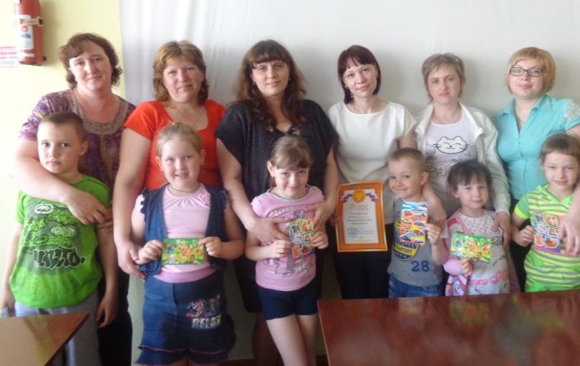
Современные формы взаимодействия учителя – логопеда с родителями воспитанников.

Slide 2
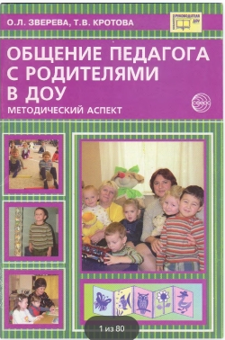
Организация современных форм взаимодействия с родителями воспитанников.
Традиционные формы
- коллективные
( собрания, консультации, семинары);
- индивидуальные
( консультации, беседы);
Нетрадиционные(современные)
информационно – аналитические
(опрос, тесты, анкетирование,
«почтовый ящик»,
дерево вопросов);
- досуговые, познавательные (досуги, тематические праздники, выставки, акции).
Наглядно – информационные (стенды, папки-передвижки, печатные материалы, уголки с информацией для родителей, открытые НОД для родителей, видеоролики с занятий, режимных моментов в ДОУ, сайт ДОУ, общение через мессенжеры)

Slide 3
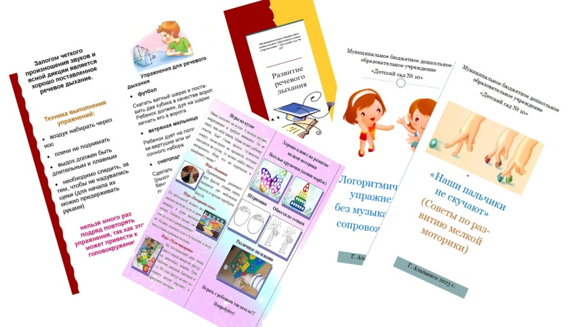
1. Анкетирование
анкета для сбора анамнеза, чтобы заполнить речевую карту.
анкета для родителей неговорящих детей.
анкета на выяснение удовлетворенности результатами коррекционного обучения.
2.Родительские собрания
3. Консультации
4. Печатный материал: буклеты, памятки.

Slide 4
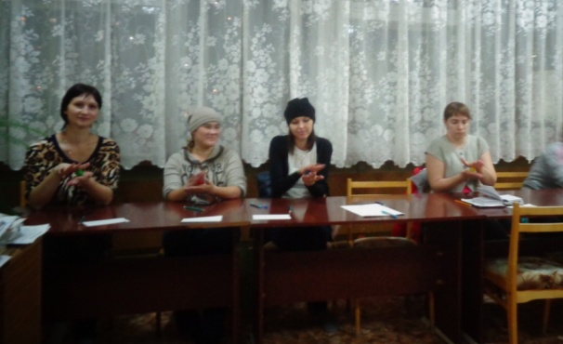
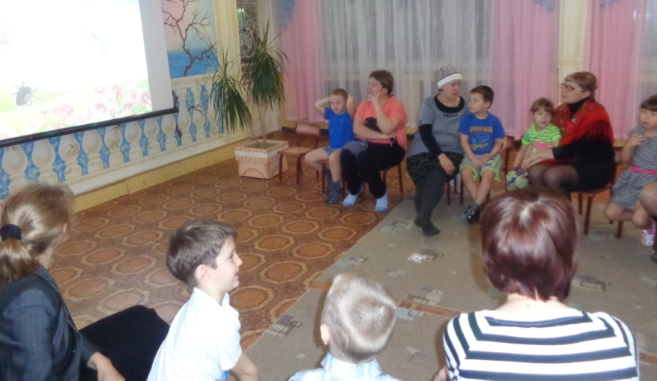
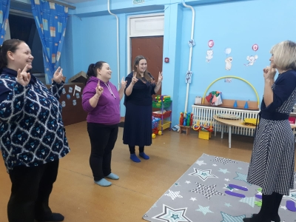
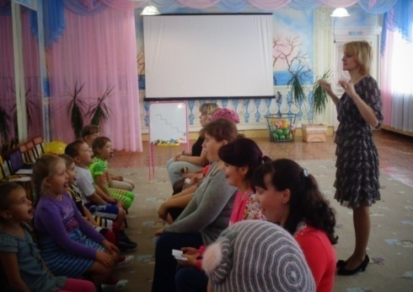
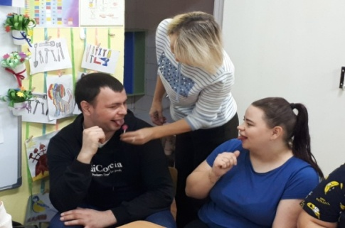
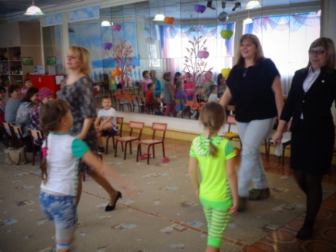
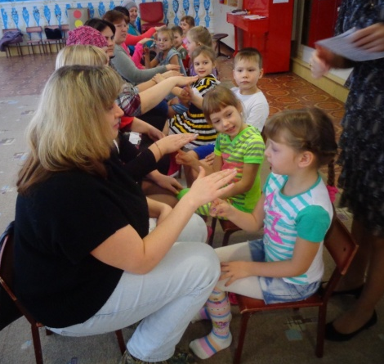
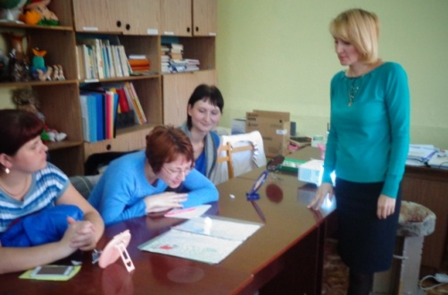
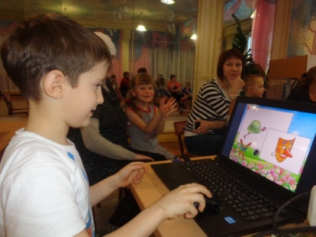
Семинары - практикумы
С родителями
Цель: обучение родителей приемам и методам развития речи у детей.
Совместные с детьми
Цель: закрепление полученных умений и навыков у детей.

Slide 5
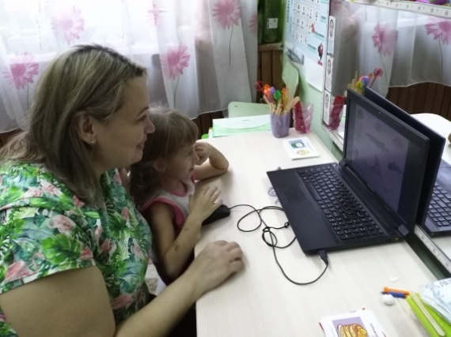
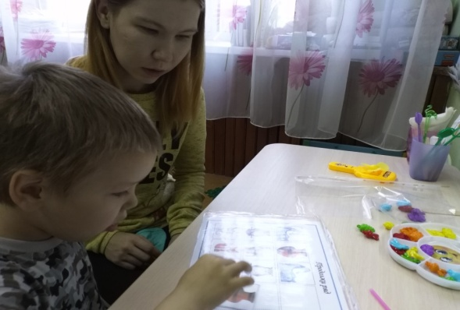
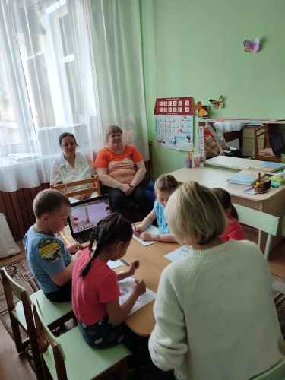
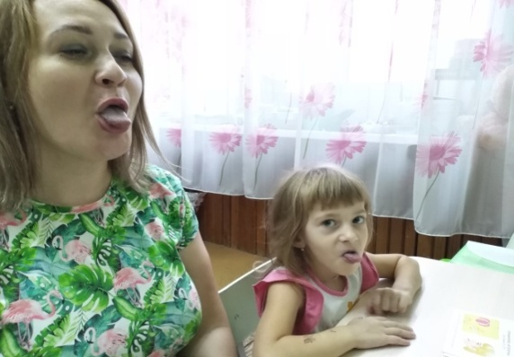
Совместные НОД
Цель: закрепление полученных умений и навыков у детей, обучение родителей .

Slide 6
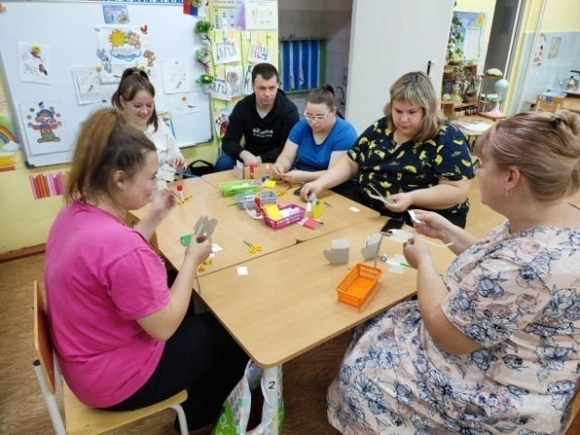
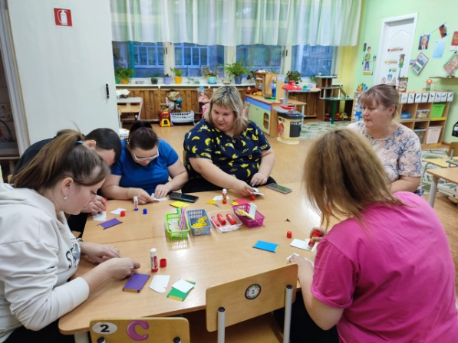
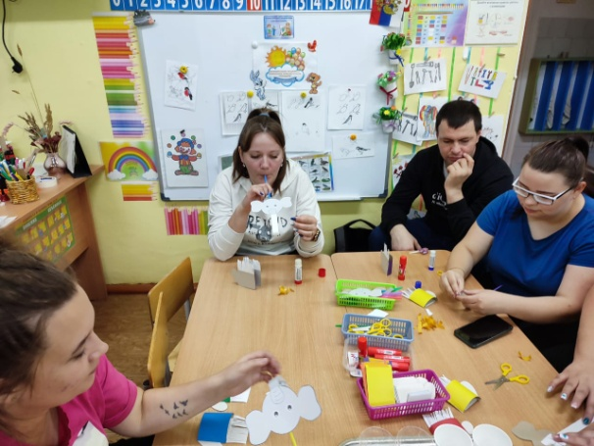
Мастер – класс для родителей
Развитие речевого дыхания у детей
Развитие межполушарного взаимодействия у детей

Slide 7
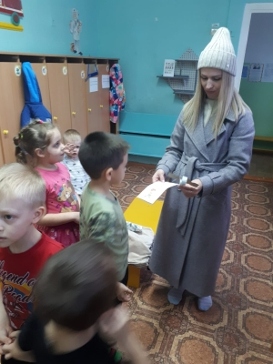
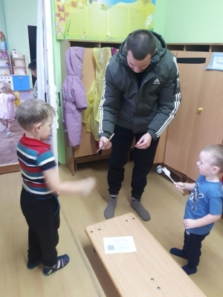
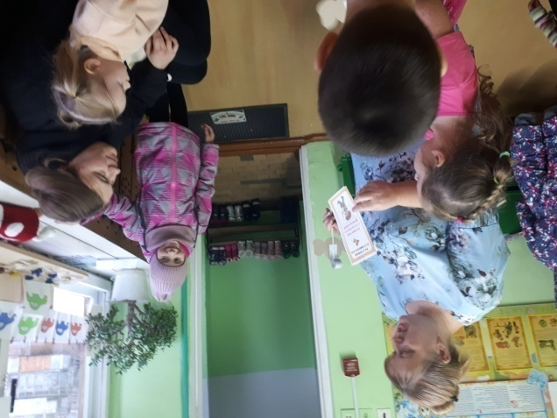
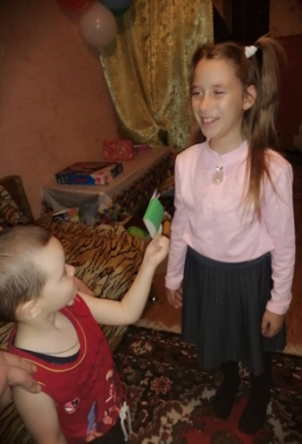
Участие детей и родителей в акциях
Буклет «Развитие слухового внимания у детей»
Акция « Горячий чай»

Slide 8
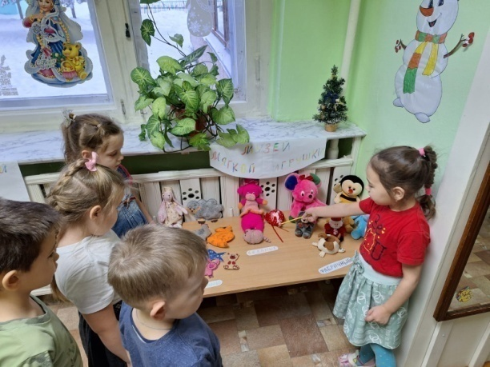
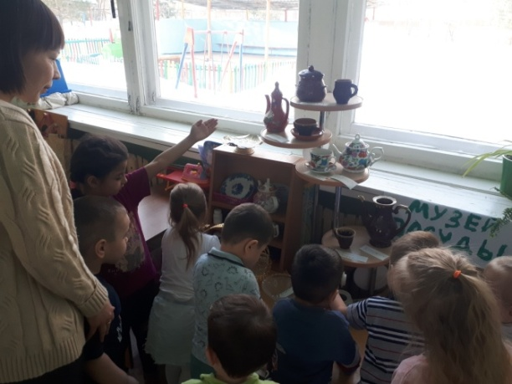
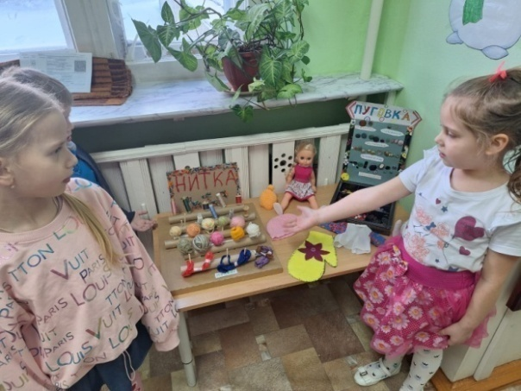
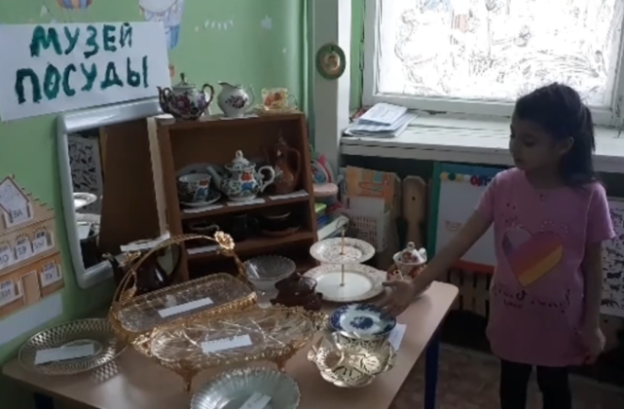
Создание мини - музеев
Музей мягкой игрушки
Музей посуды
Музей ниток

Slide 9
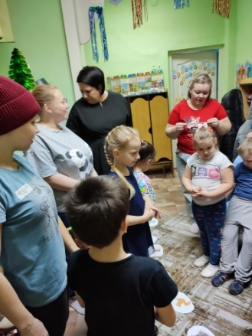
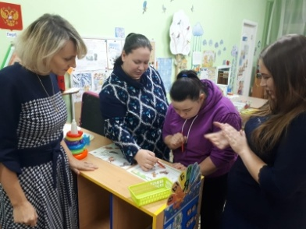
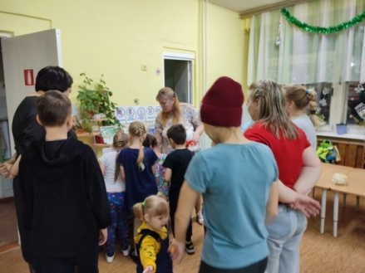
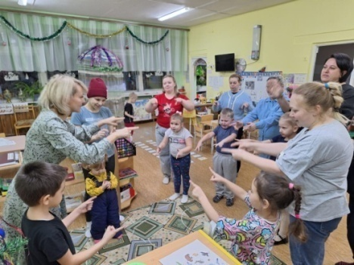
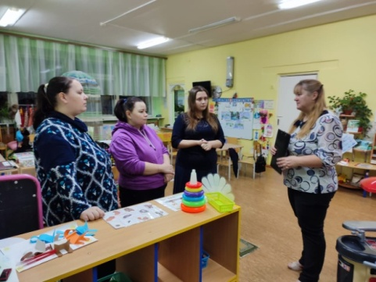
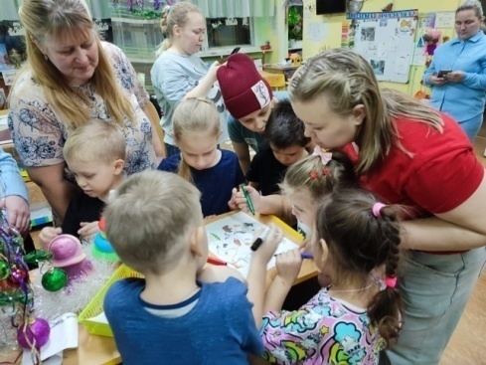
Проведение игр - квестов
Задачи:
- образовательные: обобщение знаний по теме, вовлечение в активный познавательный процесс;
развивающие: развитие логического мышления, воображения, умения самостоятельно находить решение в созданных проблемных ситуациях;
воспитательные: воспитывают навыки коллективного сотрудничества.

Slide 10
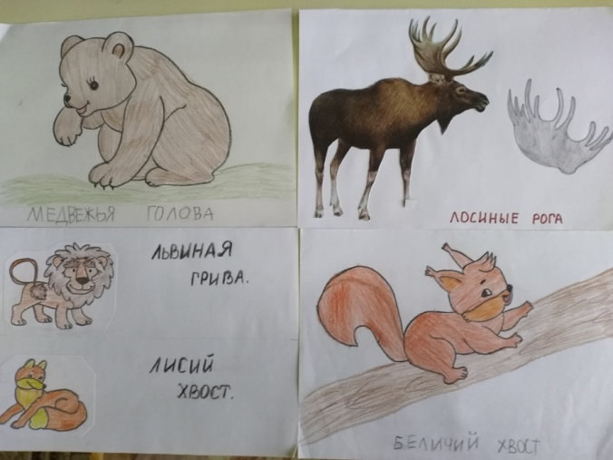
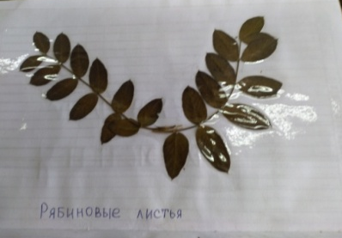
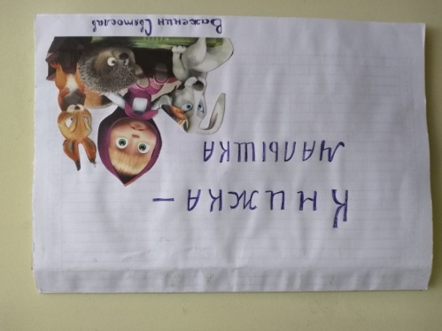
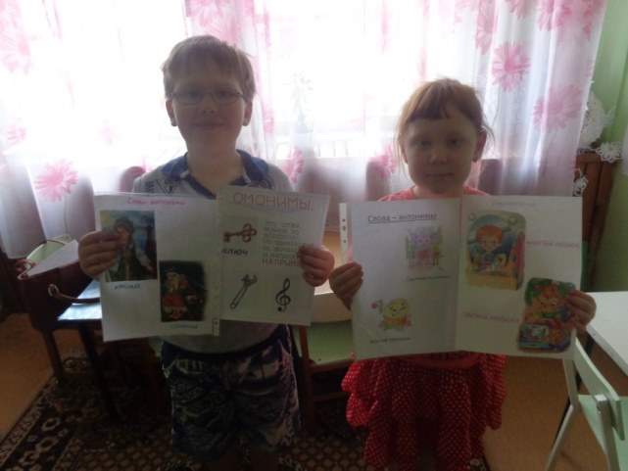
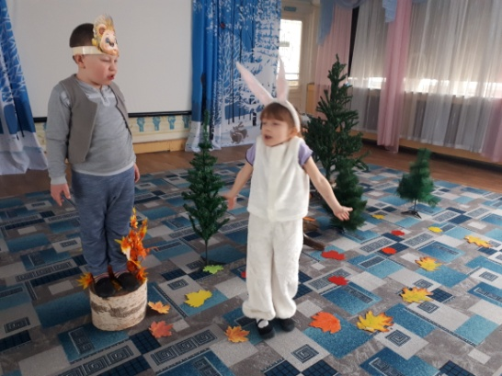
Проектная деятельность
Проект «Такие разные слова»
Проект «Слова - близнецы»
Экологический кейс Грин Тим

Slide 11
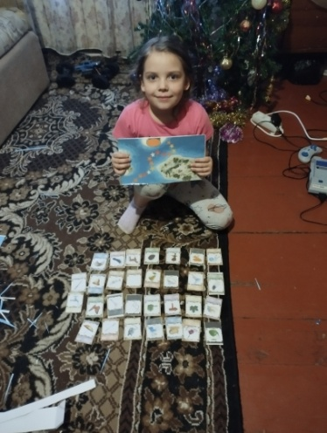
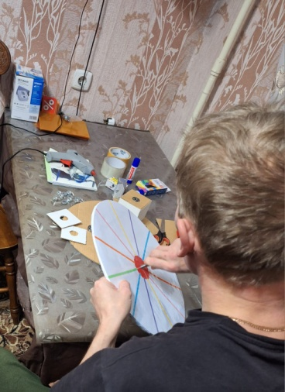
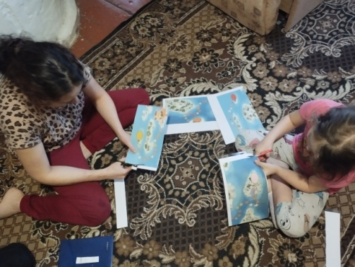
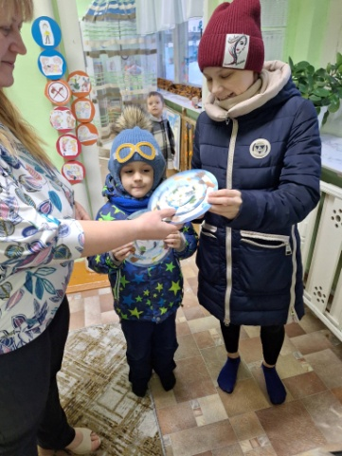
Создание родителями дидактических настольных игр в процессе работы над проектом « Многозначные слова»

Slide 12
Проект « Многозначные слова»
Цель: создание условий для формирования словаря у дошкольников с ТНР посредством использования многозначных слов.
Лексическая тема:
« Осень»
« Грибы, ягоды»
« Фрукты»
« Деревья»
« Домашние и дикие животные»
« Домашние птицы»
« Пресноводные рыбы»,
« Мебель»
« Инструменты»
« Части тела»
« Одежда»
« Транспорт»
« Обитатели морей и океанов»

Slide 13
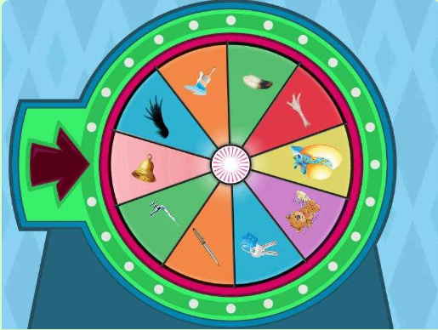
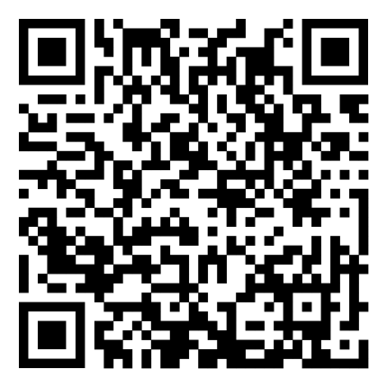
Интерактивная игра « Колесо фортуны»
https://wordwall.net/ru/resource/66785613

Slide 14
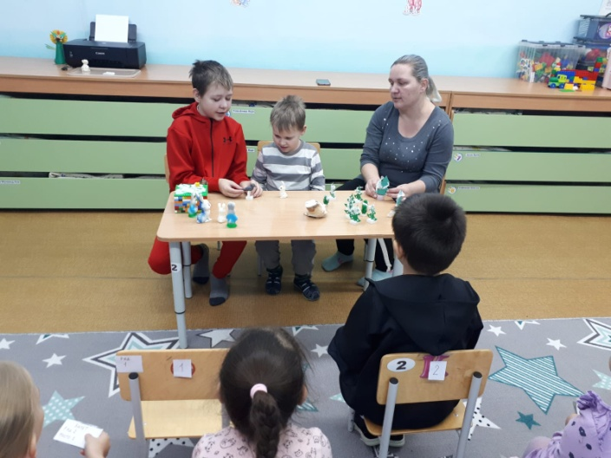
Семейная театрализованная деятельность

Slide 15
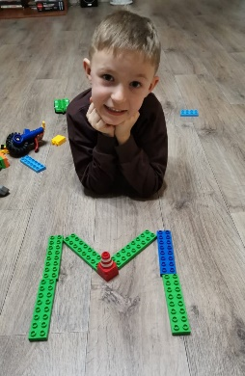
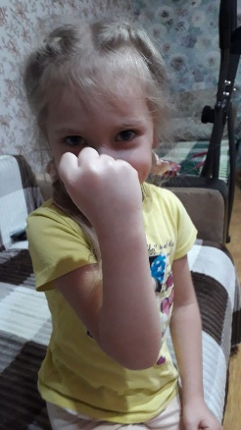
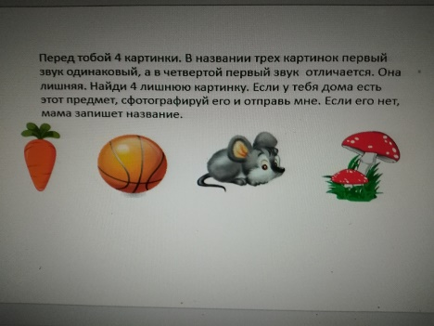
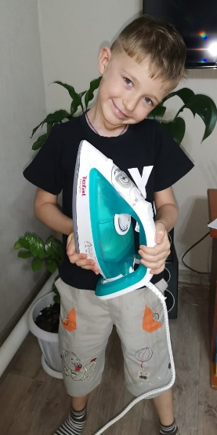
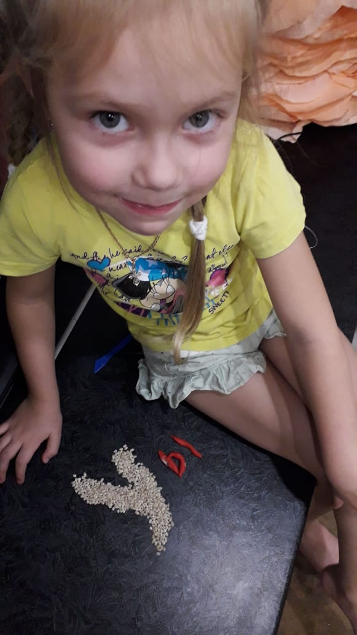
Поведение онлайн – викторин
Цель: закрепление полученных умений и навыков у детей за учебный год.

Slide 16
Совместные викторины
Цель: обобщение знаний детей, полученных за время обучения на логопедических занятиях и привлечение родителей к коррекционному процессу.

